Slide 1
安全衛生宣導
裝修案常見職災案例
總務處環安組

Slide 2
職業災害定義
勞動場所
作業活動
職業上的因素
受傷
疾病
失能
死亡

Slide 3
職災骨牌理論
人員缺陷
不安全的行為環境
意外事故
人損
財損
社會環境因素

Slide 4
職災的冰山理論
1 死亡事故
30 失能事故
300 可記錄的傷害
3,000 虛驚事故與包紮事件
30,000 不安全的行為與環境

Slide 5
室內裝修常見事故種類
裝修作業特性：小規模、臨時性、動態性、工期短。
常發生事故作業：水電、油漆、木工、拆除、泥作作業。
常發生事故種類：切割傷、墜落、感電、物體掉落、崩塌。
Notes:
猜猜看，哪一種事故通報率最高。

Slide 6
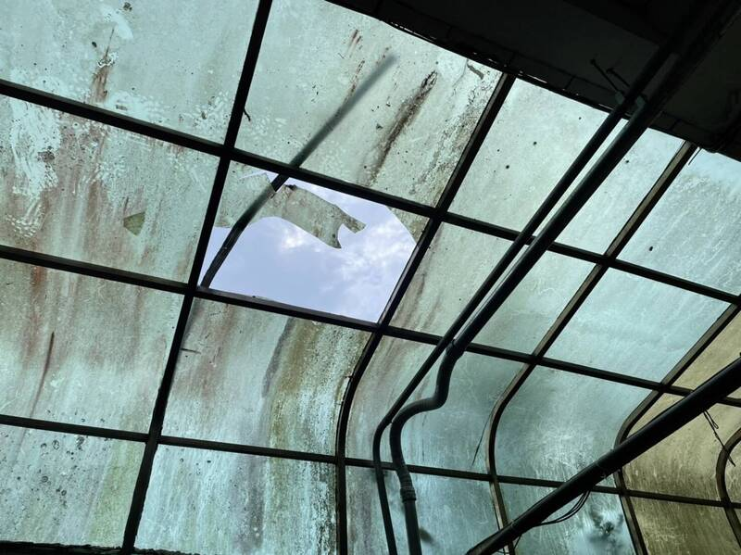
墜落事故
苗栗縣大湖鄉一所國小今天（13日）下午發生工安意外，60歲李姓男子拆除、更換校舍遮雨棚時，不慎踩破採光罩摔落，頭部撞擊階梯銳角、臉部變形，送醫搶救，晚間6點多傷重不治。

Slide 7
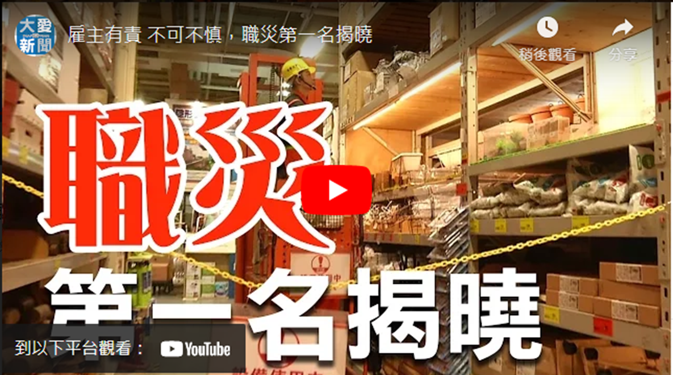
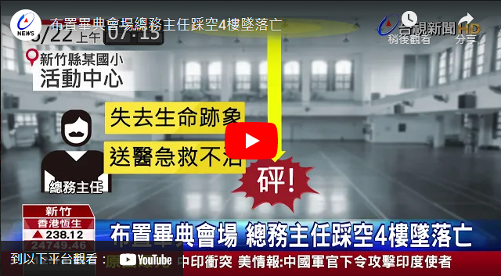
墜落事故
雇主有責 不可不慎，職災第一名揭曉
2020/6/23 布置畢典會場 總務主任踩空4樓墜落亡！

Slide 8
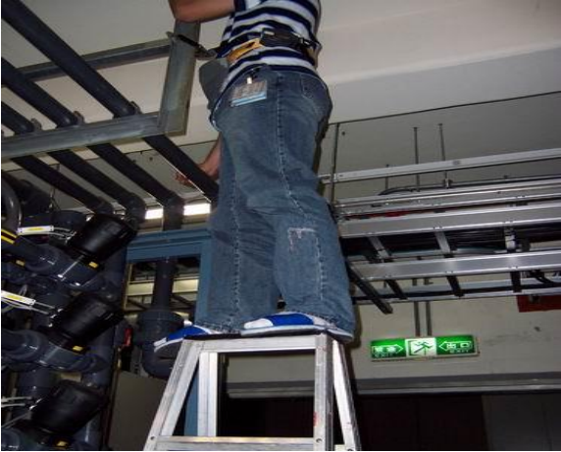
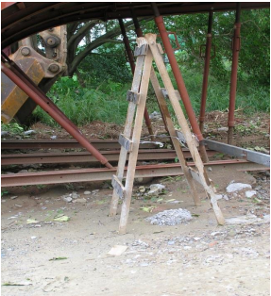
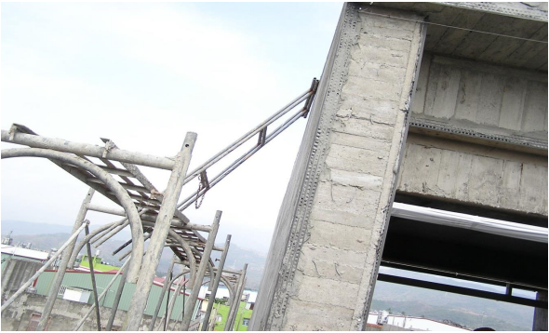
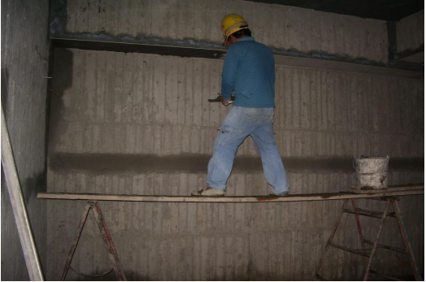
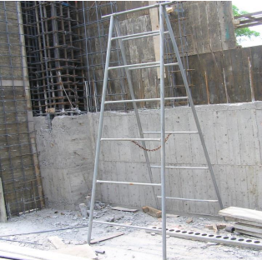
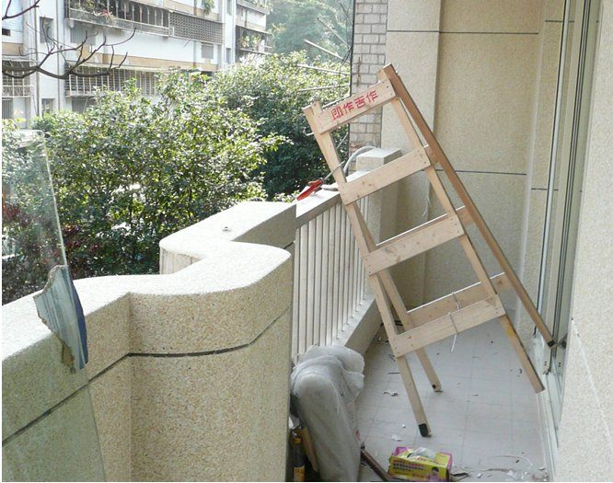
常見違規案例

Slide 9
作業墜落預防措施
職業安全衛生設施規則§224~234：雇主責任。
1.5公尺以上作業，應設置安全上下設備。
2公尺以上之作業，應架設施工架、工作台，工作場所邊緣及開口部分，應設置護欄、護蓋等防護設備。
前項措施困難，或臨時將護欄、護蓋等拆除，應採取使勞工使用符合標準之安全帶、 安全母索及安全帶鉤掛、張掛安全網等防止墜落之措施，無其他安全替代措施者，得採取使用受過訓練之人員，採用符合ISO22846或同等標準之繩索作業。
2公尺以上之作業如有遇強風、大雨等惡劣氣候，應使勞工停止作業。
雇主對勞工於易踏穿材料構築之屋頂、雨遮或天花板從事作業時，為防止勞工踏穿墜落，應採取下列設施：
規劃安全通道，於屋架、雨遮或天花板支架上設置適當強度且寬度在三十公分以上之踏板。
於可能墜落之範圍，裝設堅固格柵或安全網等防墜設施。
指定屋頂作業主管指揮或監督該作業。
雇主對於勞工有墜落危險之場所，應設置警告標示，並禁止與工作無關之人員進入。

Slide 10
作業墜落預防措施
職業安全衛生設施規則§229
職業安全衛生設施規則§230
雇主對於使用之移動梯，應符合下列之規定：
具有堅固之構造。
其材質不得有顯著之損傷、腐蝕等現象。
寬度應在30公分以上。
應採取防止滑溜或其他防止轉動之必要措施。
雇主對於使用之合梯，應符合下列規定：
具有堅固之構造。
其材質不得有顯著之損傷、腐蝕等。
梯腳與地面之角度應75度以內，且兩梯腳間有金屬等硬質繫材扣牢，腳部有防滑絕緣腳座套。
有安全之防滑梯面。
雇主不得使勞工以合梯當作二工作面之上下設備使用，並應禁止勞工站立於頂板作業。

Slide 11
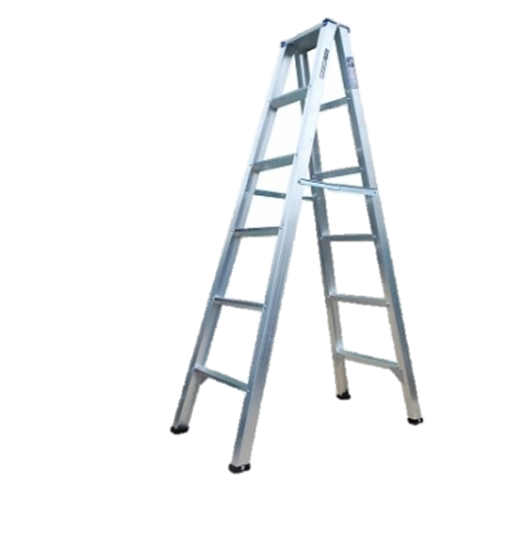
作業墜落預防措施
職業安全衛生設施規則§230
雇主對於使用之合梯，應符合下列規定：
具有堅固之構造。
其材質不得有顯著之損傷、腐蝕等。
梯腳與地面之角度應75度以內，且兩梯腳間有金屬等硬質繫材扣牢，腳部有防滑絕緣腳座套。
有安全之防滑梯面。
雇主不得使勞工以合梯當作二工作面之上下設備使用，並應禁止勞工站立於頂板作業。
75°

Slide 12
作業墜落預防措施
30 cm
60~100 cm
職業安全衛生設施規則§229
雇主對於使用之移動梯，應符合下列之規定：
具有堅固之構造。
其材質不得有顯著之損傷、腐蝕等現象。
寬度應在30公分以上。
應採取防止滑溜或其他防止轉動之必要措施。
75°

Slide 13
勞動部職業安全衛生署宣導影片
移動梯作業危害預防
合梯作業危害預防

Slide 14
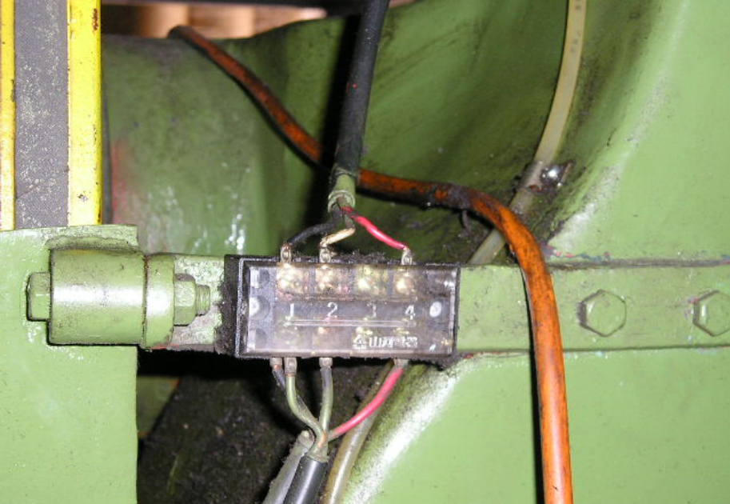
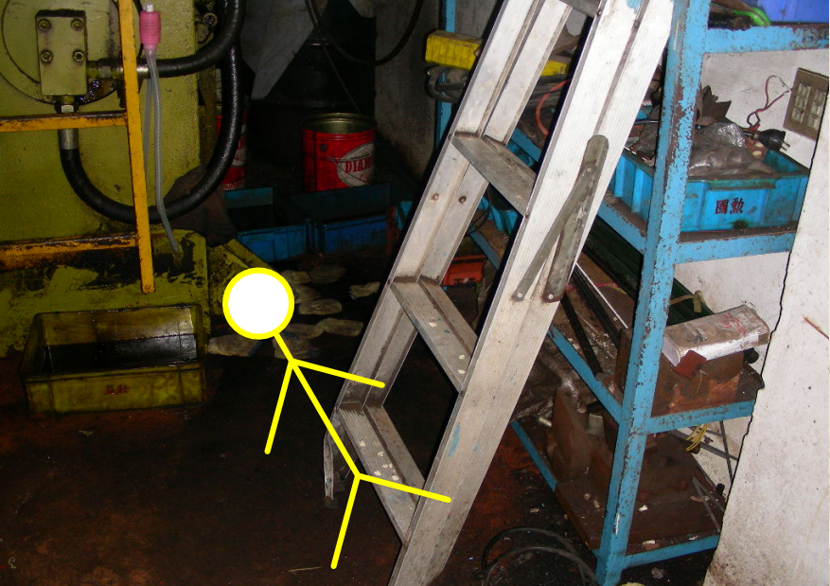
感電意外事故
103年，高雄師範大學張玉衡副教授抱其子到該校巡視更換電線工作時，誤觸配電錯誤而帶電的冷氣機外殼，遭電擊不治死 亡，其子受傷。事後家屬請求國賠，地院判決高師大應賠償1,548萬元。
清潔打掃作業因手觸及裸露配線發生感電死亡
A字梯高處作業，接觸裸露電源線電擊墜地死亡

Slide 15
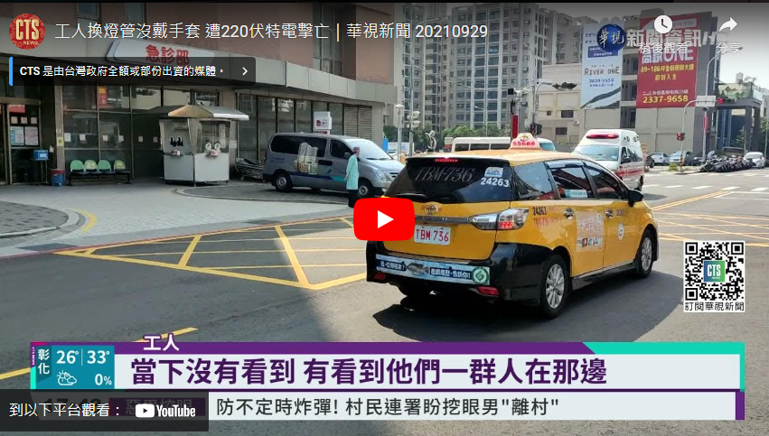
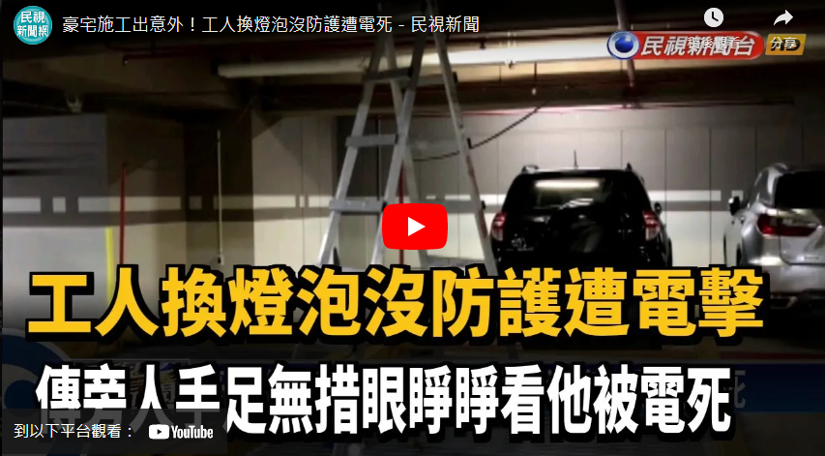
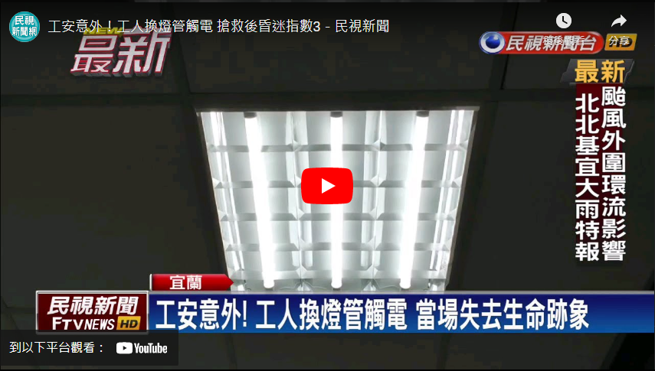
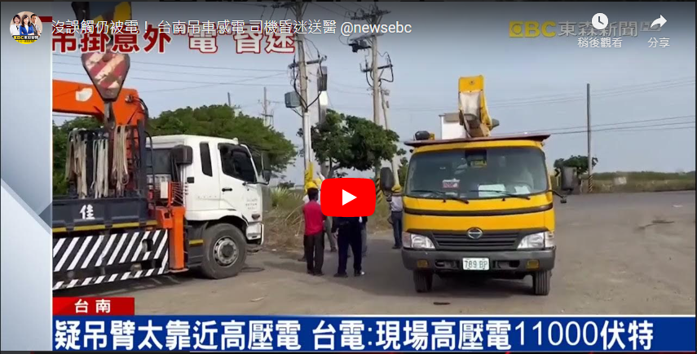
2021/09/29
工人換燈管沒戴手套 遭220伏特電擊亡
2020/10/5
豪宅施工出意外！工人換燈泡沒防護遭電死
2019/9/4
更換燈具 宜蘭大學工人疑觸電命危
2022/11/21
沒誤觸仍被電！ 台南吊車感電 司機昏迷送醫

Slide 16
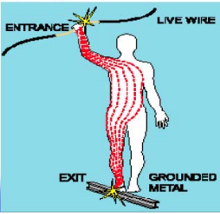
感電特徵_電擊效應
電擊條件：
身體產生電流迴路。
迴路中存在電壓差。
人體感電傷害程度：
電流大小。
電流身體部位。
電流過的時間。
10mA: 感到疼痛，可立即脫離。
20mA: 肌肉疼痛、脫離困難、呼吸困難。
50mA: 呼吸停止、心脈不整、持續1分以上死亡風險。
100mA: 心室顫動、灼傷、失去意識、死亡。

Slide 17
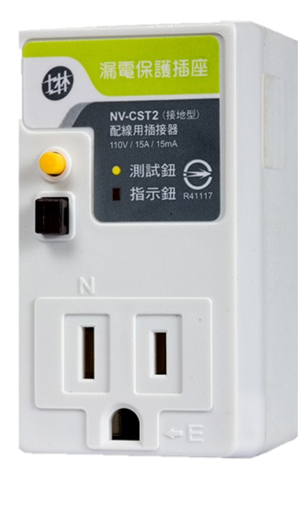
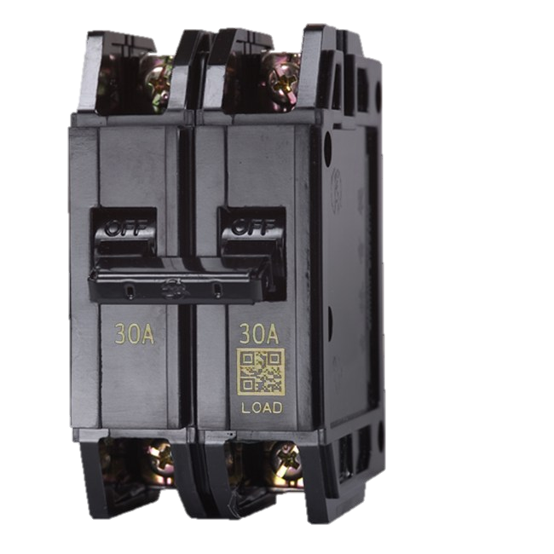
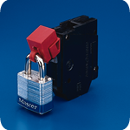
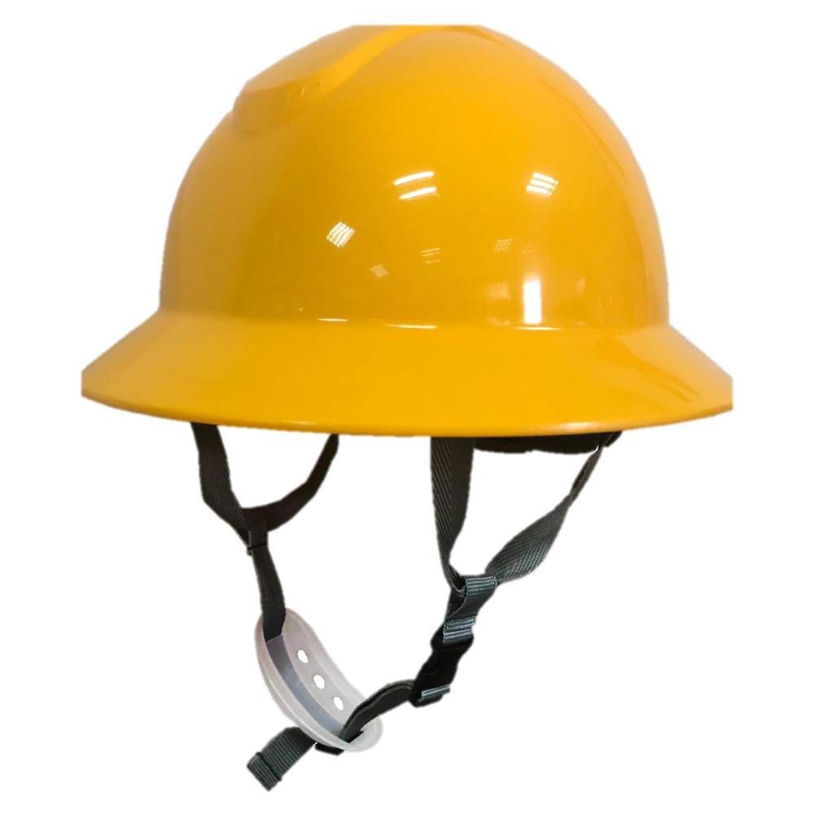
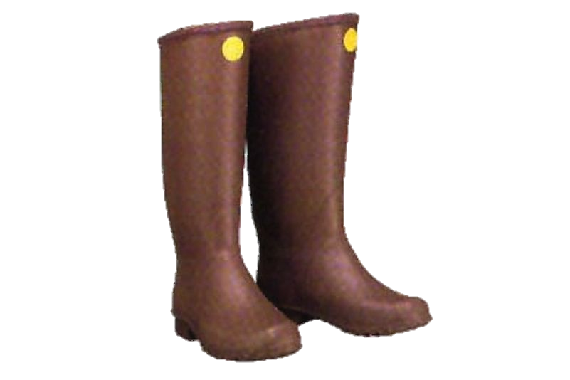
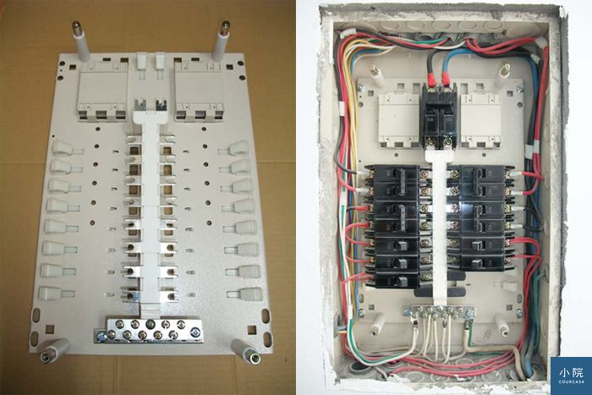
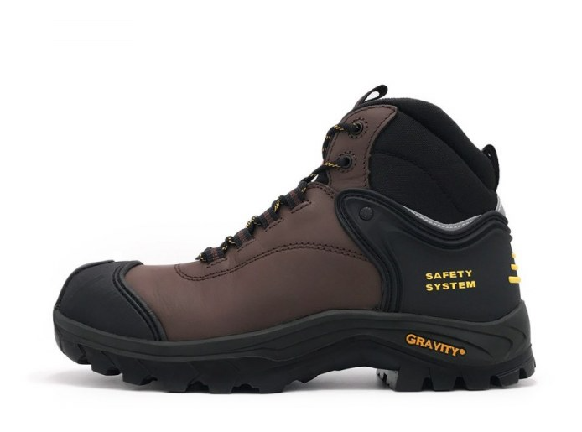
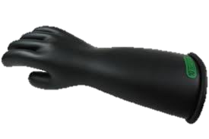
感電預防措施
斷電。
隔離。
絕緣。
防護。
接地。
安全保護裝置。

Slide 18
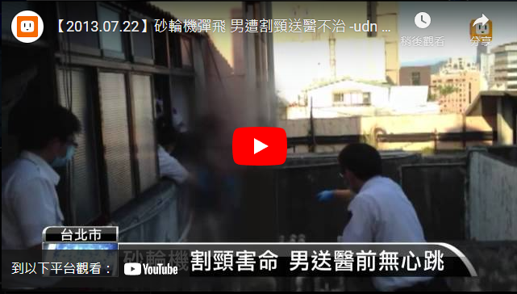
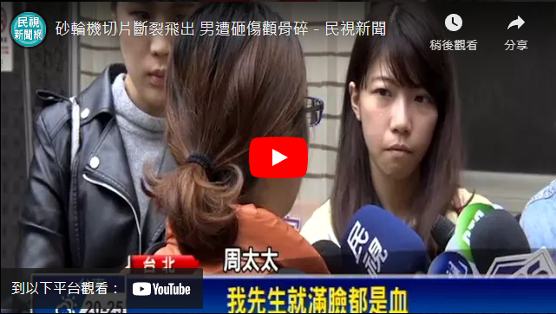
砂輪機操作意外
2013/07/22
砂輪機彈飛 男遭割頸送醫不治。
2016/1/5
砂輪機切片斷裂飛出 男遭砸傷顴骨碎

Slide 19
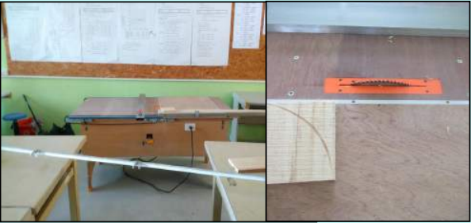
圓盤鋸切割意外
2020/9/11 某校教師使用木材加工用圓盤鋸從事板材切割作業，未設置反撥預防裝置及鋸齒接觸預防裝置，致左手遭該圓盤鋸切傷
2020/4/23 某國小事務組長使用手持圓盤鋸維修課桌椅，不慎滑落，致右小腿肌肉切割傷、韌帶斷裂

Slide 20
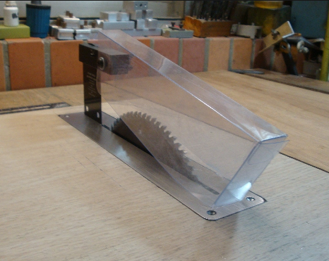
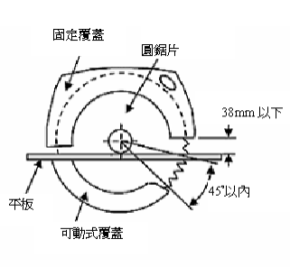
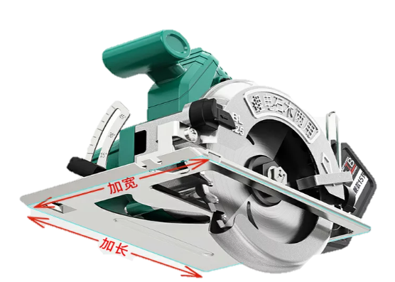
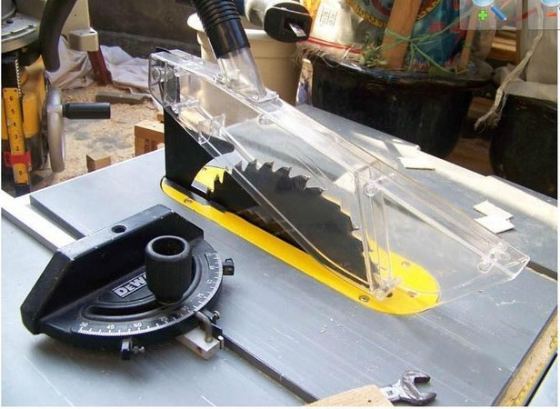
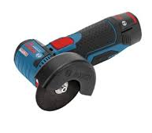
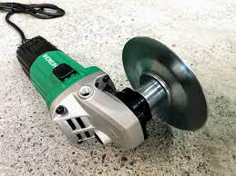
預防措施
機械設備器具安全標準 §70
相對於鋸齒撐縫片部分與加工材鋸切中部分以外之其他部分充分圍護之構造。
鉸鏈部螺栓、銷等，具有防止鬆脫之性能
攜帶式圓盤鋸之鋸齒接觸預防裝置。
使用防護面罩及其他保護措施。

Slide 21
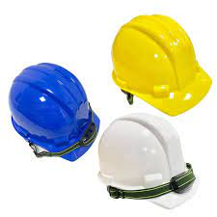
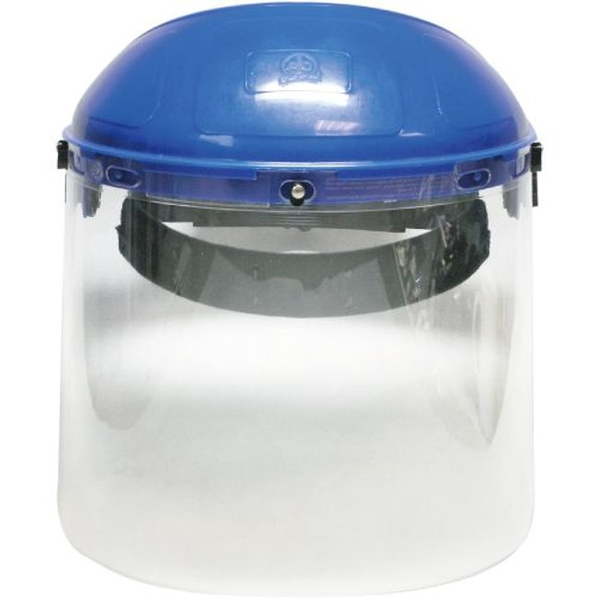
其他個人防護具
工程用安全帽
面部護罩(防撞、防飛濺)

Slide 22
雇主責任與勞工義務
雇主：
遵守勞動法令(勞基法、勞保條例、職安法…)的責任。
對建築物或工作物的設置責任。
勞工：
遵守工作守則、接受教育訓練、接受健康檢查的義務。
職業災害勞工保護法§7
勞工因職業災害所致之損害，雇主應負賠償責任。但雇主能證明無過失者，不在此限。

Slide 23
危害告知、承攬商承諾書
職業安全衛生法§26
事業單位以其事業之全部或一部分交付承攬時，應於事前告知該承攬人有關其事業工作環境、危害因素暨本法及有關安全衛生規定應採取之措施。
承攬人就其承攬之全部或一部分交付再承攬時，承攬人亦應依前項規定告知再承攬人。
職業安全衛生法§45
處新臺幣三萬元以上十五萬元以下罰鍰。
國立政治大學
承攬廠商承諾書

Slide 24
安全第一人人知．時時遵守才重要

